Slide 1
Sistemas Operativos
Llamadas al Sistema

Slide 2
El interfaz proporcionado por el SO, para poder invocar los servicios del mismo, genera rutinas basadas en API (Application Programming Interface) que especifica parametros para las funciones y valores de retorno para el programador.

Slide 3
Por ejemplo la función Create Process() DE Win32, para crear un nuevo proceso, lo que realmente hace es invocar una llamada al sistema llamada NTCreateProcess() del Kernel de Windows, que tiene asociado un número a una tabla indexada, devuelve el estado de la ejecución de la llamada y los posibles valores de retorno.

Slide 4

Pasos al realizar una llamada al sistema
Hay 11 pasos al realizar una llamada al sistema
read (fd, buffer, nbytes)

Slide 5
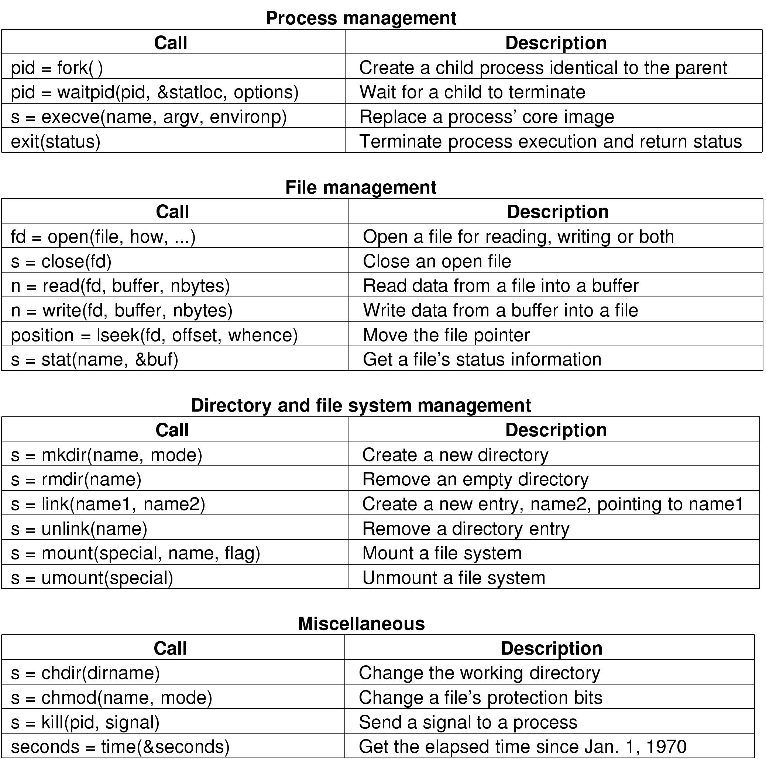
Algunas llamadas para el manejo de procesos
Crea un proceso hijo identico al padre.
Espera a que un hijo termine
Reemplaza un proceso por otra imagen
Termina la ejecución de un proceso y
retorna el estado.

Slide 6
Algunas llamadas para el manejo de archivos

Slide 7
Algunas llamadas para el manejo de directorios

Slide 8
Algunas llamadas para otras tareas

Slide 9
Llamadas al sistema
La forma de un shell:
while (TRUE) { /* repeat forever */
type_prompt( ); /* display prompt */
read_command (command, parameters) /* input from terminal */
if (fork() != 0) { /* fork off child process */
/* Parent code */
waitpid( -1, &status, 0); /* wait for child to exit */
} else {
/* Child code */
execve (command, parameters, 0); /* execute command */
}
}

Slide 10
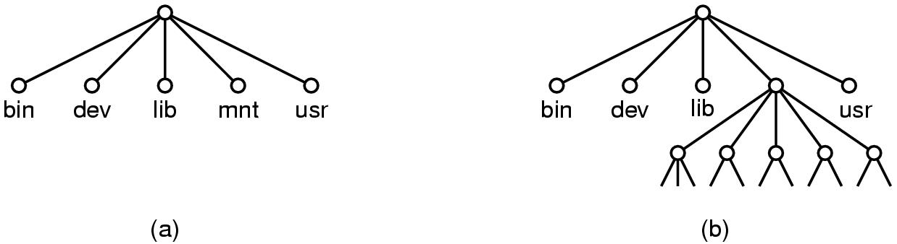
Llamadas al sistema
(a) Sistema de archivos antes de montar
(b) Sistema de archivos después de montar

Slide 11
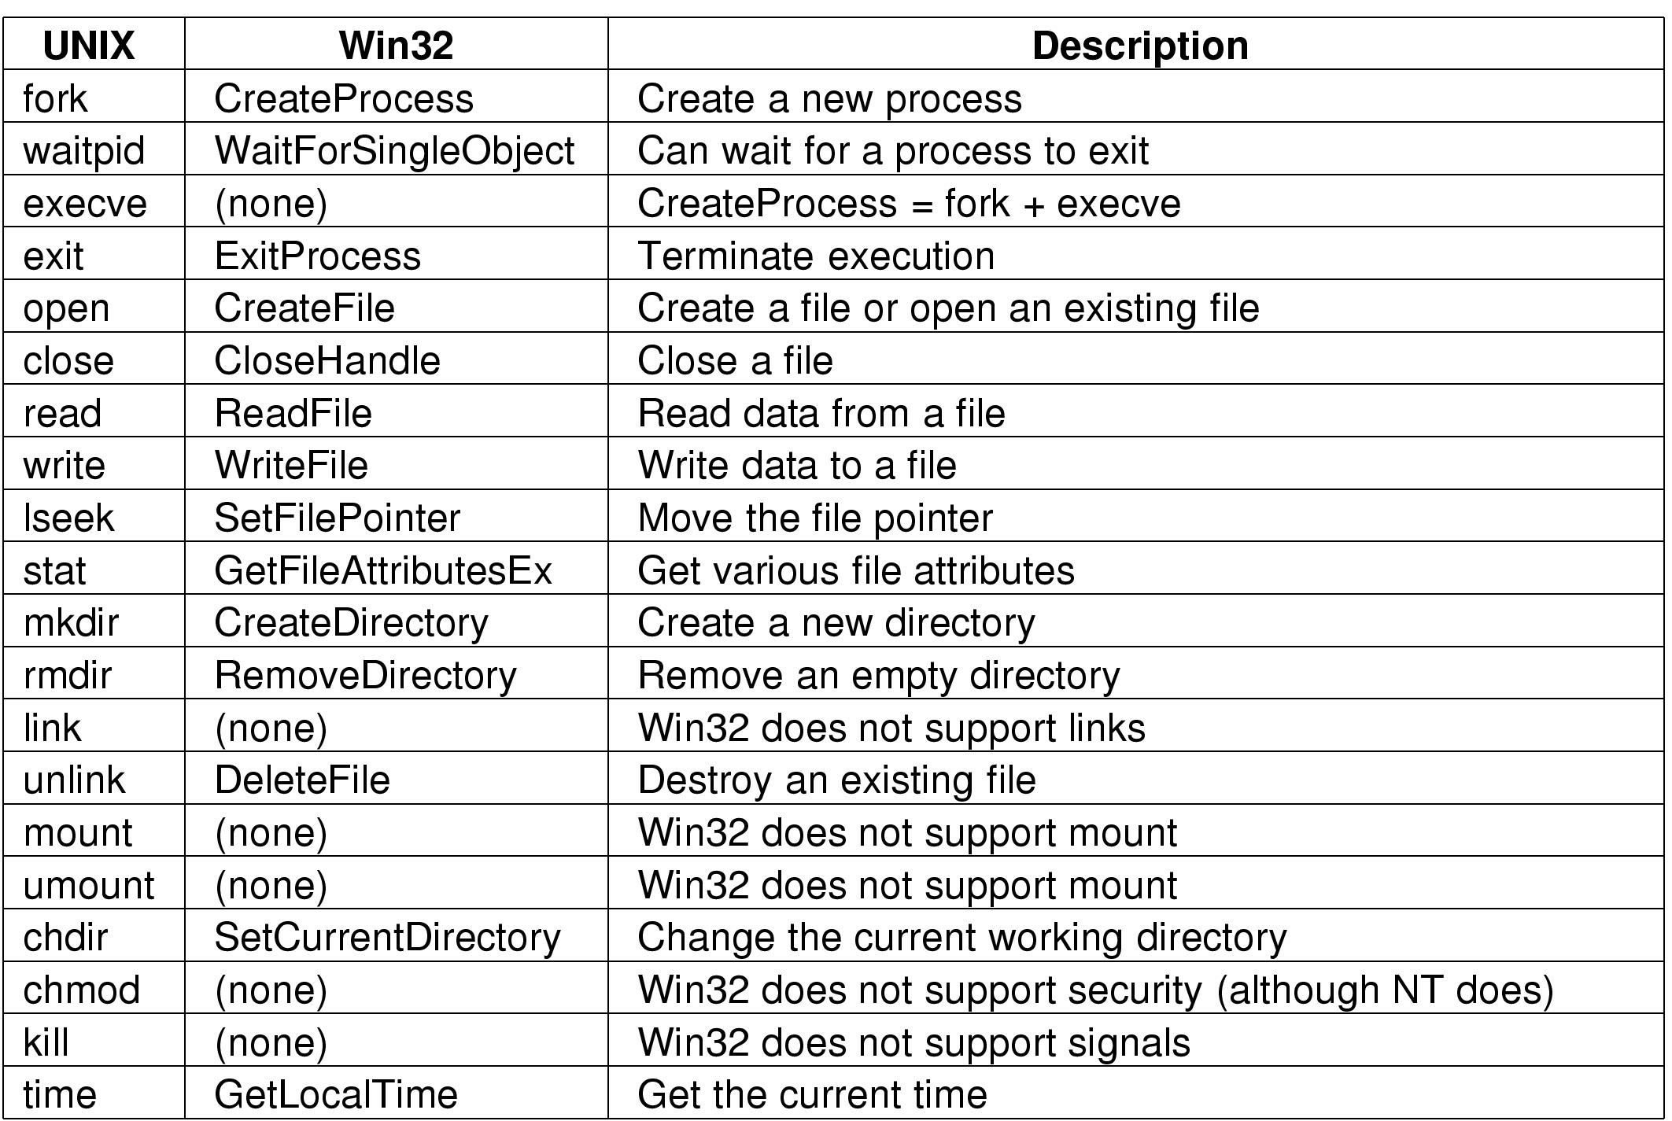
Llamadas al sistema

